Slide 1




6-<number>
Notes:
Module time: 60 mins (30 mins teaching, 30 mins lab)

Slide 2
アジェンダ
HTTPClient APIを利用しリモートデータを取得
ファイルのアップロードとダウンロード
JSONとXMLの操作
SOAP
6-<number>

Slide 3
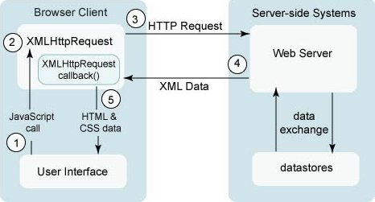
XMLHTTPRequestオブジェクト
ブラウザのAjaxリクエストは、
XMLHTTPRequestオブジェクトに依存している
6-<number>
Notes:
In a web browser, Ajax works through a five step process as shown here
User interacts with page
Which creates an XHR object
Which passes an HTTP request to the server
The server creates a response and sends back XML or JSON data
The callback function of the XHR object updates the UI

Slide 4
HTTPClienオブジェクト
Ti.Network.HTTPClientはXHRの仕様を実装
サンプルコード内で“xhr”と書かれている理由
全てのHTTP verbをサポートする低レベルのHTTPクライアントインタフェース
Ajaxプログラマとの親和性が高い
6-<number>
Notes:
Xhr refers to the XMLHTTPRequest object, and is seen in demo apps like the Kitchen Sink
Titanium implements XHR
Very similar to low-level Ajax without a jQuery type library
Support for all verbs: get, post, delete, put

Slide 5
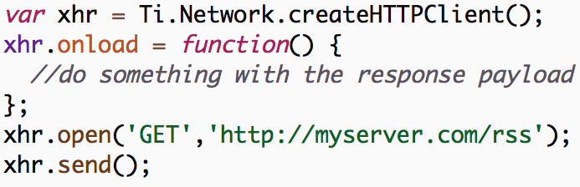
代表例
⬆ {myvariable: ‘somevalue’}
6-<number>
Notes:
Define XHR object
Specify an onload callback and other lifecycle handlers
Open the the request
Then finally send the request
You can set HTTP headers: after open before send
To send data as part of a request, pass a JSON-serializable object within send()

Slide 6
ライフサイクルコールバック
一般的にネットワーク要求は非同期
同期的に書くのは正しくない
onload: HTTPリクエストが完了する呼ばれる
onerror: HTTPリクエストがエラーになると呼ばれる
onreadystatechange: HTTPステートの低レベルハンドラ
onsendstream/ondatastream: ファイルのアップロード/ダウンロード
6-<number>
Notes:
XHR centered around callbacks
So, asynchronous
Could probably do sync but that’s not a best practice

Slide 7
デモ:
ファイルダウンロード
6-<number>
Notes:
Demo - KitchenSink
Platform > XHR > File Download
- click Set Web View (url)
examples/xhr_filedownload.js ~line 28
show onload(), responseData, and webview
show ondatastream()
show onerror()
Then, show open() and send()

Slide 8
JSONの操作
JSONネームスペースがグローバルに定義されている
Titanium Mobileでのデータ転送フォーマットに最適
非常に容易に応答データをシリアライズ
JSON.parse() – 文字列からJavaScriptオブジェクトへ変換
JSON.stringify() –JavaScriptオブジェクトから文字へ変換
6-<number>
Notes:
JSON is built into and accessible in global scope
JSON is compact, easy to serialize and re-hydrate

Slide 9
XMLの操作
XML DOM Level 2 APIを内蔵
HTTPClientリクエスト毎にXMLドキュメントが生成される
XML関連の機能はTi.XML名前空間に定義
多くのXML/XHRの例が Kitchen Sinkで実装されている
6-<number>
Notes:
Web services often publish their data in XML
An XML doc object is created when you fetch an XML document
See the Ti.XML namespace on the API docs
Examples in the KitchenSink

Slide 10
デモ:
Twitter XML
6-<number>
Notes:
Demo - Kitchen Sink
Platform tab > XHR > XML Data
Pulls public data stream from Twitter API
Get data from XML for label
Dumping raw data into a text field
examples/xhr_xml.js
XHR object, onload handler
Show how variables are extracted:
doc, elements, screenName, and text node
responseText dumped into textarea
open() & URL

Slide 11
SOAPについて
“Simple Object Access Protocol” – おそらく技術史で最も皮肉な頭文字
ただのXMLとHTTPの抽象レイヤー
プランA: サーバに変換プロキシを用意しJSONを返すようにする
プランB: Sudsヘルパーライブラリを使う
プランC: SOAP envelopesを自作する
実際には、ほとんどプランCで行く
6-<number>
Notes:
Examples in the Kitchen Sink
Consuming/invoking SOAP web services means correctly setting the HTTP headers and XML payload (SOAP envelope) of the request
Lots of meta data included in every request, which means lots of data over a slow cellular connection
Suds at github.com/kwhinnery/Suds

Slide 12
Q&A
6-<number>

Slide 13
Lab Goals
TiBountyHunterで、非常に単純なHTTPサービスと通信する
要求:
初期データベースをWebサービスから取得
逃亡者が捕まった場合、その情報をサーバへ送信
Demo and Lab URL
6-<number>
Notes:
Communicate over HTTP
Uninstall because of database changes
Seed database on first-run with data from web service
Demo: TiBHH255
Show populated and empty tabs
Capture a fugitive
Delete a fugitive

Slide 14
Lab Exercise
6-<number>

Slide 15
Solution
Walkthrough
6-<number>
Notes:
Code Walkthrough - TiBH260
network.js
Walk through all code, top to bottom
Load url in browser to show JSON data
db.js
‘seeded’ block at end
network call to get fugitives
ui.js
captureButton event listener (~line 74)
network call
delay in closing window on android to give time for alert to show

